Slide 1



TG-Бот для
IT Академии
ВАТАН_ЗИЛАНТ

Slide 2
Проблемы
Много однотипной работы у кураторов
Немалое время ожидания ответа от кураторов
Сложно выбрать подходящий курс новичкам
Не удобно анализировать кандидатов на стажировку

Slide 3
Цель и задачи
Автоматизация взаимодействия с пользователями IT-академии для быстрого ответа на вопросы об обучении
Сбор информации о клиентах
Облегчение работы кураторов
Создание
ТГ-Бота для
IT-Академии

Slide 4




Основные возможности
1 Ответы на вопросы | 2 Подбор оптимального направления и уровня курса
3 Просмотр вакансий и запись на стажировку | 4 Подписка на рассылку и связь с куратором

Slide 5

Наше решение
Пользователь
Направления
Тест для анализа
Стажировка
Список
Подобрать
Вакансия
Отправка в GigaChat
Тест
Курс
Тест
Уровень
Тест
Получение
Индивидуальной
рекомендации
Формат
Собеседование
Записаться
Куратор
Старший разработчик

Slide 6
Процесс записи на курс
ПОДБОР НАПРАВЛЕНИЯ
И
УРОВНЯ
Направление
Список направлений
Подобрать
направление
Курсы
ТЕСТ
Для Анализа
Уровни
Подобрать
уровень
Отправка
В
GIgaChat
Оставить
контакты
Формат
Получение
Индивидуальной рекомендации
Записаться

Slide 7
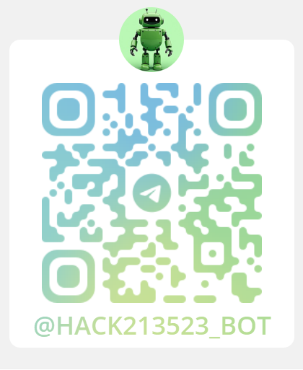


Slide 8

1
2
Прикрепление резюме
И выполнение теста
Прохождение
Собеседования
Запись на
стажировку
3
Вы приняты

Slide 9
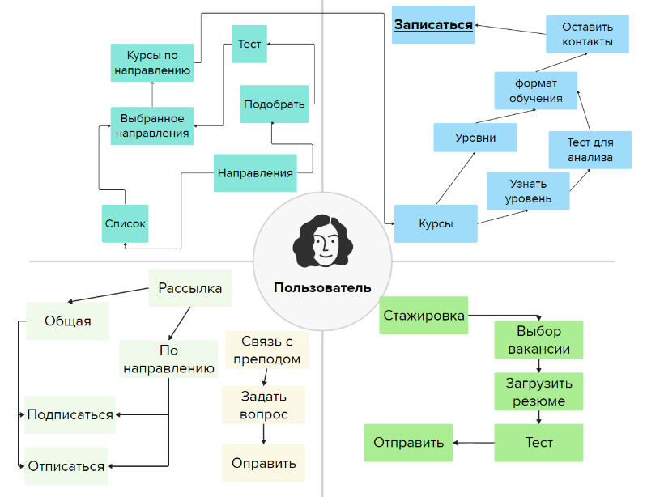
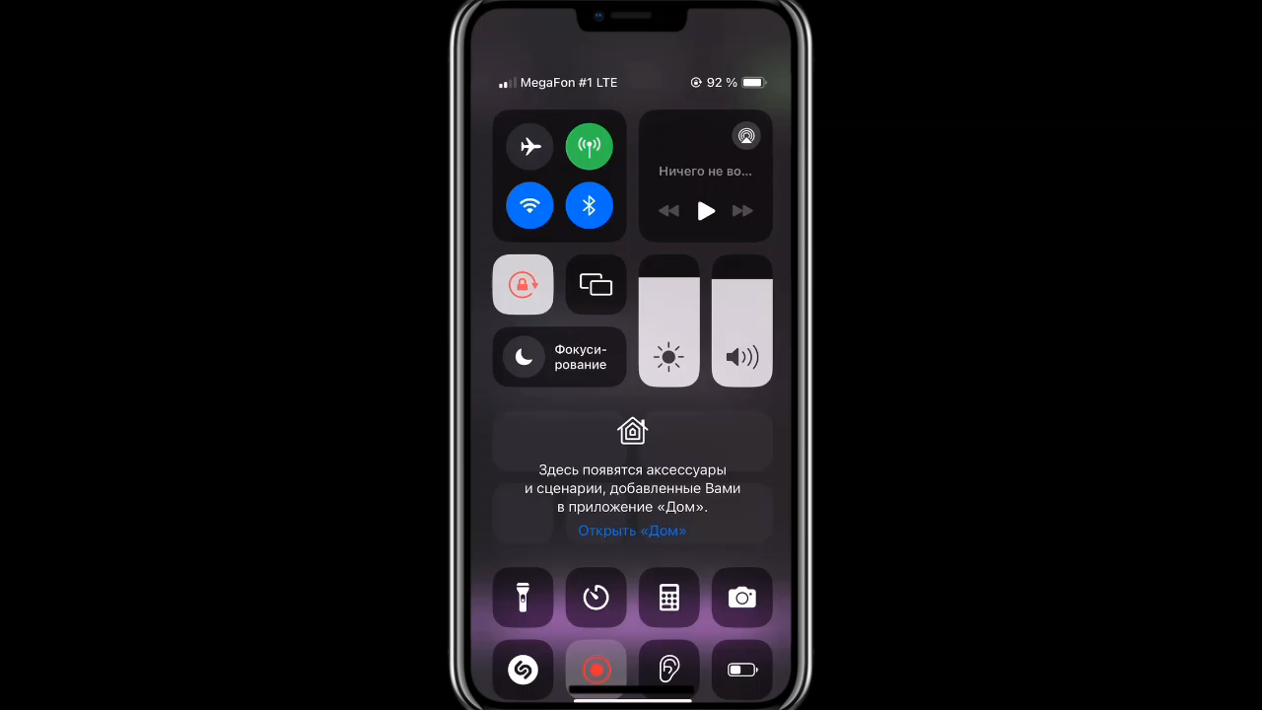
Пользователь и TG-Бот

Slide 10
Ожидаемые результаты за счёт внедрения ИИ
Без ТГ-БОТа
С ТГ-БОТом
Куратор
Чат-Бот
Куратор
Чат-Бот

Slide 11
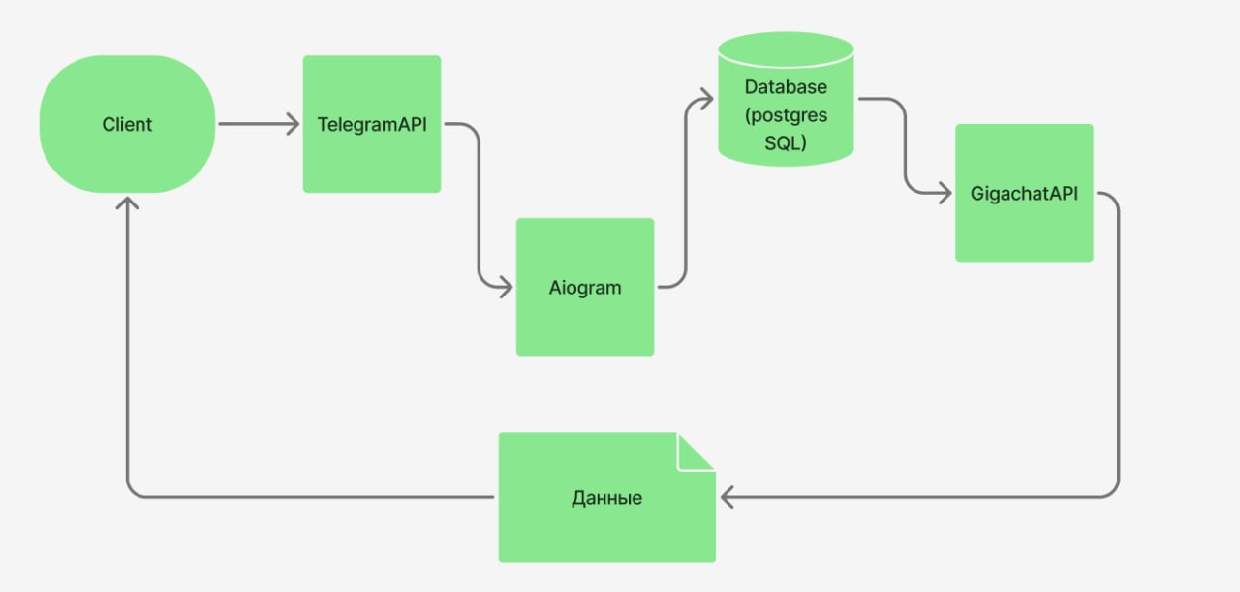
Архитектура системы
2

Slide 12





Стек технологий
2

Slide 13
Дальнейшее развитие
Интеграция
rabota.sber.ru
для вакансий
и стажировок
Возможность создания
команд, смотря на роли и знания
Расширение возможностей

Slide 14
Спасибо за внимание

